Slide 1
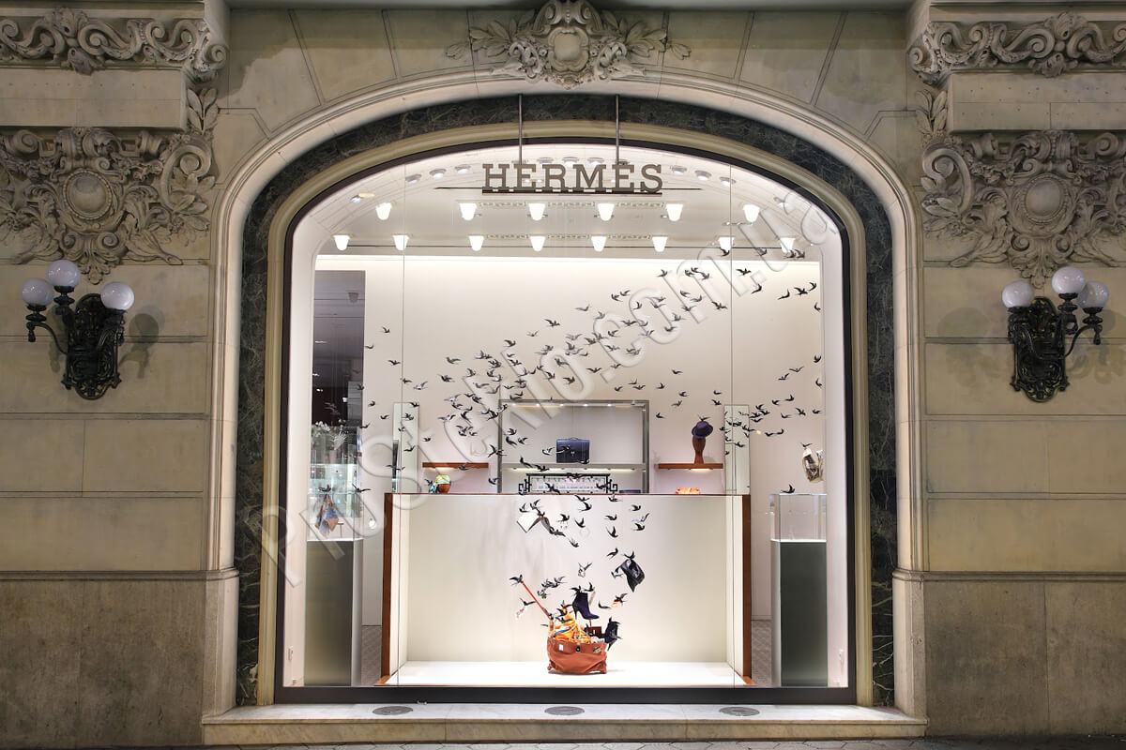
Витрины магазинов
Урок изобразительного искусства,
3 класс
Автор: Игнатенко Олеся Сергеевна,
учитель изобразительного искусства
ГБОУ «СОШ № 493» Кировского района
г. Санкт-Петербурга

Slide 2
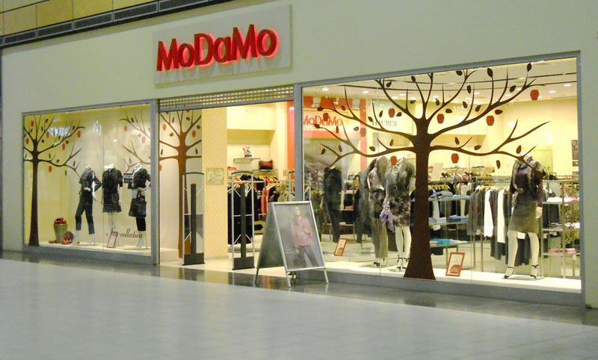
Формирование знаний о разнообразии декоративного оформления витрин магазинов, основах дизайна.
Цель

Slide 3
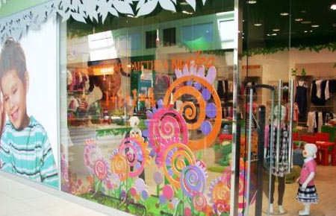
Задачи урока
- Ознакомить с разнообразием декоративно оформленных витрин магазинов на улицах города и ролью художника- дизайнера в городской среде.
- Дать представление о соответствии художественного вкуса и стиля в оформлении витрин профилю магазина, облику здания, улицы.

Slide 4
Магазин начинается с витрины, которая призвана превратить просто прохожих в посетителей магазина, а лучше в покупателей.
Ручки, маркеры, блокноты,
скрепки и футляры,
вам любезно предоставят
в магазине-канцелярские товары.

Slide 5
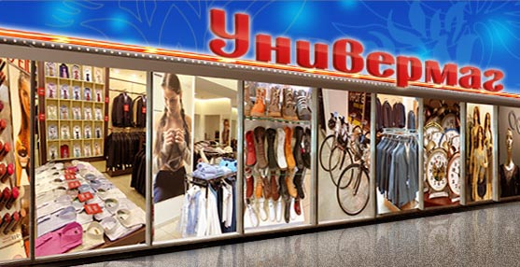
Изобилие товаров предоставит, словно маг,
магазин универсальный, коротко - универмаг.

Slide 6
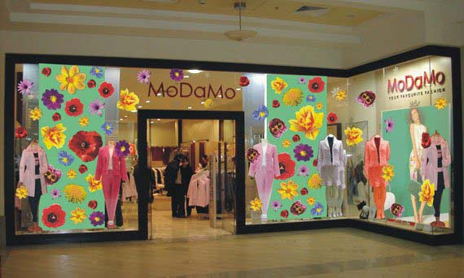
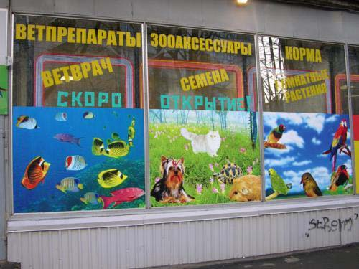
Витрина – это застеклённый ящик, шкаф или окно, приспособленное для показа разных предметов. Витрина должна привлекать внимание прохожих, объяснять назначение магазина и в то же время подробно рассказывать, что там продаётся.

Slide 7
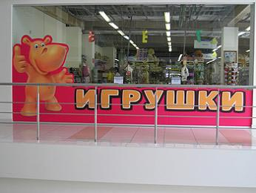
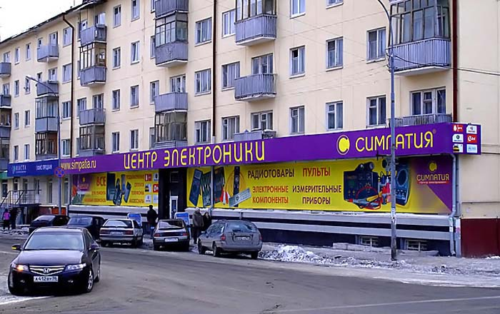
Название витрин
«ткани»
«спорттовары»
«детский мир»
«игрушки»
«одежда»
«морепродукты»
«бижутерия»
«канцтовары»
«электроника»
«обувь»

Slide 8
По конструкции витрины бывают открытого и закрытого типа
Витрины открытого типа (витрины «на просмотр») - это когда через стекло виден весь магазин.
Покупателя "впускают" внутрь магазина еще до того, как он решит, входить или не входить.

Slide 9
Витрины закрытого типа
Витрину от зала отделяет специальная перегородка и прохожим не видны "внутренности" магазина. Общая стилистика таких витрин просто обязана совпадать с внутренним убранством магазина.

Slide 10
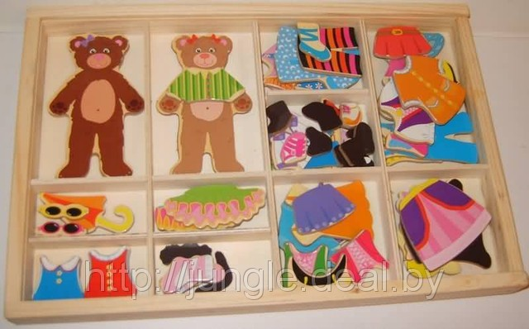
Витрины бывают сюжетными, товарными и товарно-сюжетными.

Slide 11
Товарные витрины
- это когда в витрине выставляются единичные комплекты товаров, которыми торгует магазин.
Товарные витрины демонстрируют прохожим часть ассортимента.

Slide 12
Товарная витрина
Надо хлеба нам купить,
Иль подарок подарить,
- Сумку мы с тобой берем,
И на улицу идем,
Там проходим вдоль витрин
И заходим в магазин.

Slide 13
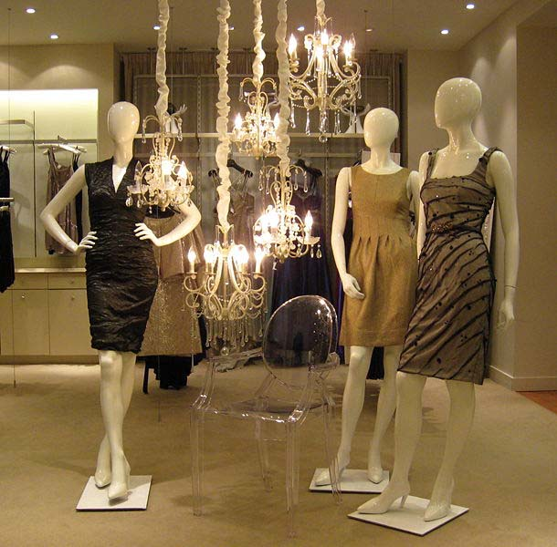
Товарно-сюжетная витрина
Часть ассортимента выставляется неожиданным и оригинальным способом.
На товарно-сюжетных, помимо демонстрации товара наблюдается сценка.

Slide 14
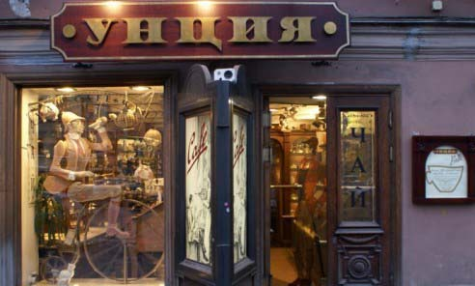
Сюжетные витрины акцентируют внимание не на товарах, а на придуманной дизайнером сцене с элементами украшения. Дизайнерская работа привлекает внимание прохожих. Дизайнеры создают целую сцену, выставляя в витрине не столько товары, сколько идеи, образы.

Slide 15
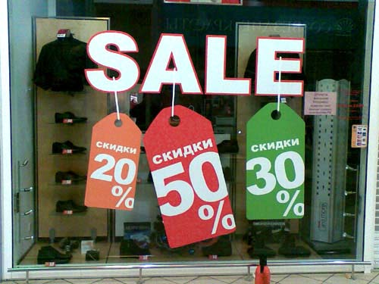
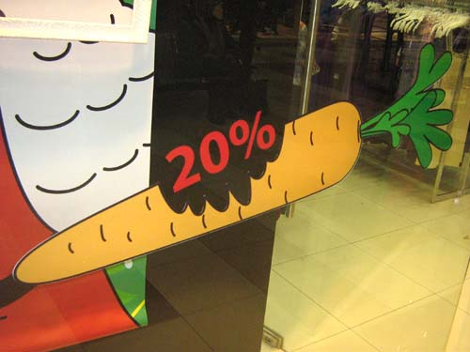
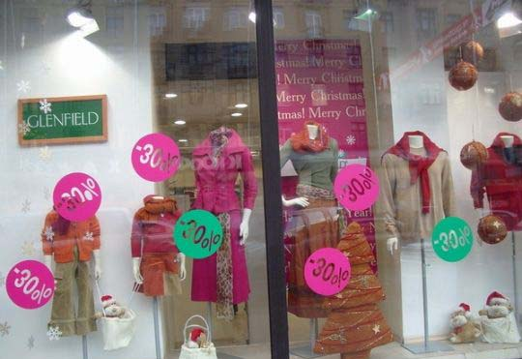
Аукционные витрины – это витрины, сообщающие о скидках и распродажах.

Slide 16
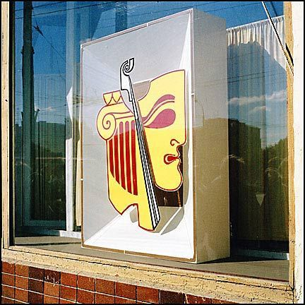
Главное в искусстве оформления витрин - вкус, смелость, профессионализм, хорошая идея.

Slide 17
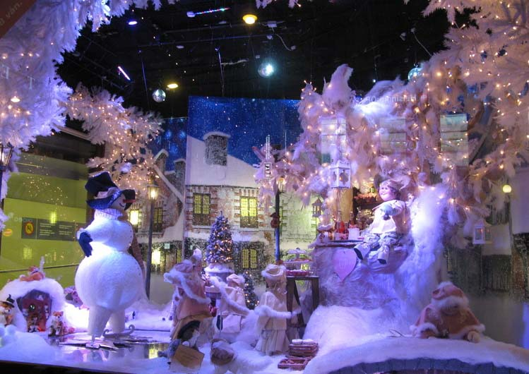
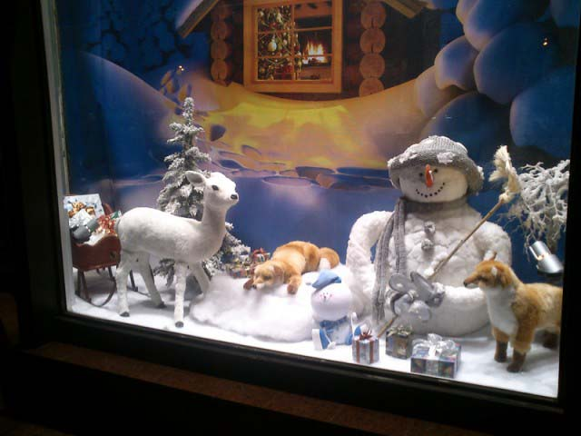
Витрина любит:
Опытных художников-оформителей с хорошим вкусом, фантазией и чувством меры.
Разумное сочетание цветов. Яркое, красивое оформление.

Slide 18
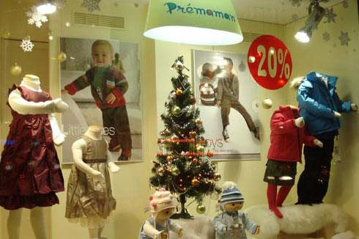
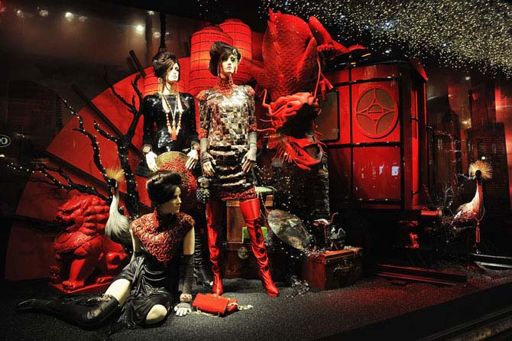
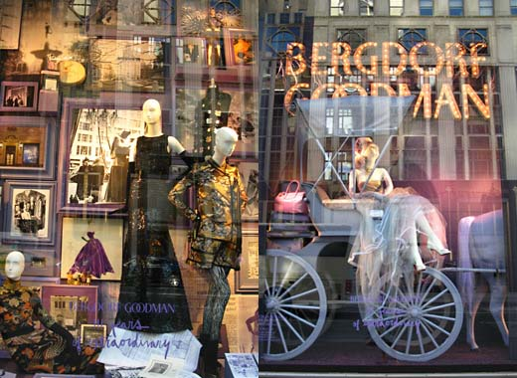
Соответствие оформления магазина с его стилем и содержанием
Наличие новых товаров
Хорошее освещение
Наличие оригинального названия
Ухоженный опрятный вид

Slide 19
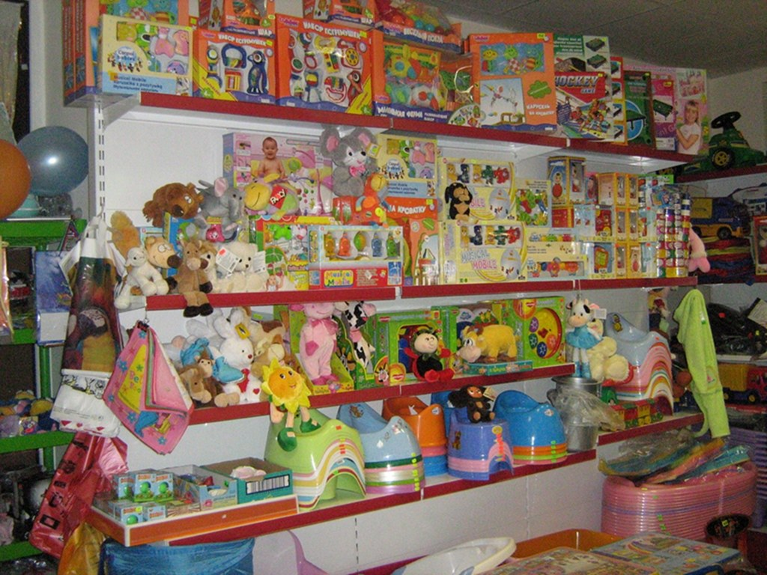
В магазине как в лесу: Можно тут купить лису, Лопоухого зайчонка, Снежно-белого мышонка, Попугайчиков зелёных -Неразлучников влюбленных.

Slide 20
Список используемых источников
Литература:
1. Изобразительное искусство. Искусство вокруг нас. Учебник для уч-ся 3 кл./Н.А. Горяева; Под ред. Б.М. Неменского:- М.: Просвещение, 2006;
2. Изобразительное искусство. 3 класс: поурочные планы по учебнику Н.А. Горяевой (под ред. Б.М. Неменского):- М.: Учитель, 2005;
3. Изобразительное искусство в современной школе/Н.И. Пьянкова. -М.: Просвещение, 2006
Интернет-источники:
http://www.usconsult.ru/design/store-facade/store-window.html
http://www.svetogor.net/oformlenie-vitrin.html
http://rupoem.ru/mixalkov/eto-papa-eto.aspx
Источники иллюстраций:
http://www.dimachen.info/wp-content/2009/12/9_5.jpg
http://www.unarvsky.ru/img/head_main.jpg
http://fashiony.ru/page.php?id_n=28487
http://m.fishki.net/comment.php?id=29070

